Slide 1
TVORBA STRATEGIE
T2: PROCES

Slide 2
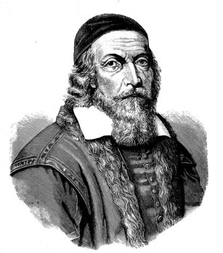
CÍL
JAKÉ CÍLE V RÁMCI PŘEDMĚTU SLEDUJEME?
Trošku si hrát (Komenský)
Naučit se tvořit strategii (znalosti a dovednosti)
Zvládnout zkoušku!
(kredity)
VYMEZIT POJEM STRATEGIE
PŘEDSTAVIT PROCES TVORBY STRATEGIE
PŘEDSTAVIT METODU ANALÝZY ZAINTERESOVANÝCH STRAN
VYDAT ÚKOL DO DALŠÍHO TÝDNE
VYTVOŘIT TÝMY PRO PŘÍPADOVOU STUDII

Slide 3
UČEBNÍ OTÁZKY
Co to je strategie? Jaký je její účel?
Jak je možné pojímat tvorbu strategie jako proces?
Jaké procesní modely jsou k dispozici?
Jak je proces tvorby strategie členěn?
Jaké zahrnuje tento proces fáze a činnosti? Jaký je jejich účel?
Jaké metody a analytické nástroje jsou využitelné pro podporu realizace jednotlivých činností v procesu tvorby strategie?
Jaký je účel a možnost provedení analýzy zainteresovaných stran?

Slide 4
OBSAH
ÚVOD
VYMEZENÍ POJMU STRATEGIE
PROCES TVORBY STRATEGIE
ANALÝZA ZAINTERESOVANÝCH STRAN
ZÁVĚR
ÚKOL DO DALŠÍHO TÝDNE
Databáze strategických dokumentů ČR: https://www.databaze-strategie.cz/
Kolik existuje v této databázi strategií?

Slide 5
ÚVOD

Slide 6
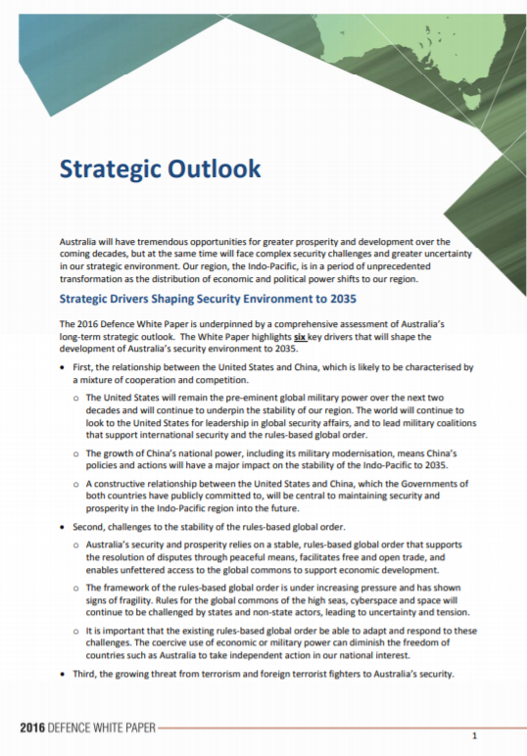


CO TO JE STRATEGIE?
STRATEGIE JAKO DOKUMENT
V praxi se setkáváme s různými názvy dokumentů:
  STRATEGIE (BEZPEČNOSTNÍ, OBRANNÁ)
  KONCEPCE (KONCEPCE VÝSTAVBY ARMÁDY)
  STRATEGICKÁ KONCEPCE
  NÁRODNÍ BEZPEČNOSTNÍ STRATEGIE
  BÍLÁ KNIHA
  DLOUHODOBÝ VÝHLED
  STRATEGICKÁ VIZE
NENÍ K DISPOZICI
JEDNOTNÝ ZPŮSOB PROVEDENÍ

Slide 7
VEŘEJNÁ STRATEGIE
V kontextu Metodiky přípravy veřejných strategií:
Střednědobý až dlouhodobý dokument veřejné správy – PROBLÉM!
Ucelený soubor opatření směřujících k dosažení cílů ve stanovené oblasti,
S dostatečnou mírou podrobnosti (jasné vymezení cílů i opatření – SMART),
Vzájemně vyvážené a propojené tři části – analytická, strategická a implementační,
Vymezuje problém, stanovuje vizi (tj. budoucí žádoucí stav v dané oblasti),
Stanovuje cíle, jichž má být dosaženo,
Opatření, jejichž prostřednictvím jsou jednotlivé cíle naplněny,
Způsob implementace: odpovědnost, časový a finanční rámec, rizika, komunikace,
Způsob vyhodnocení plnění cílů a opatření, včetně sady indikátorů a termínů.

Slide 8
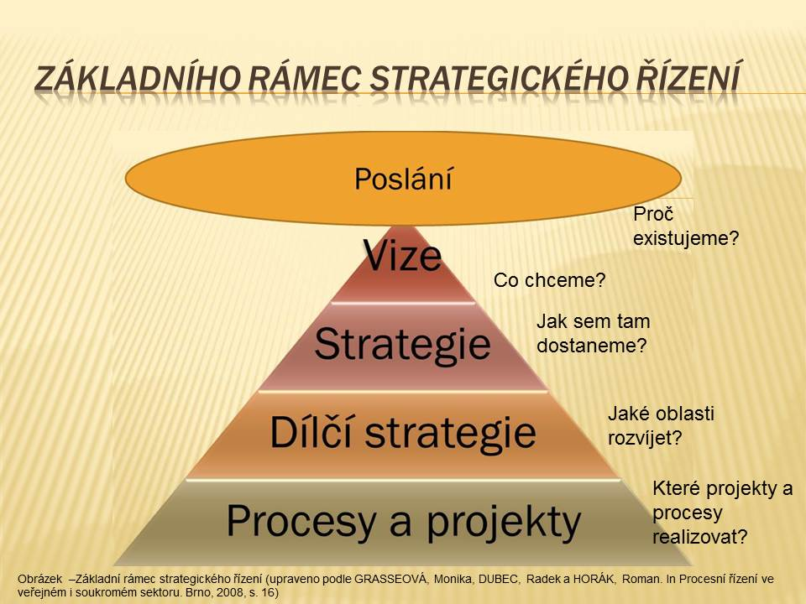
RÁMEC PRO TVORBU STRATEGIE
ZÁJMY, HODNOTY
V co věříme, co prosazujeme?
Jaké jsou naše zájmy?

Slide 9
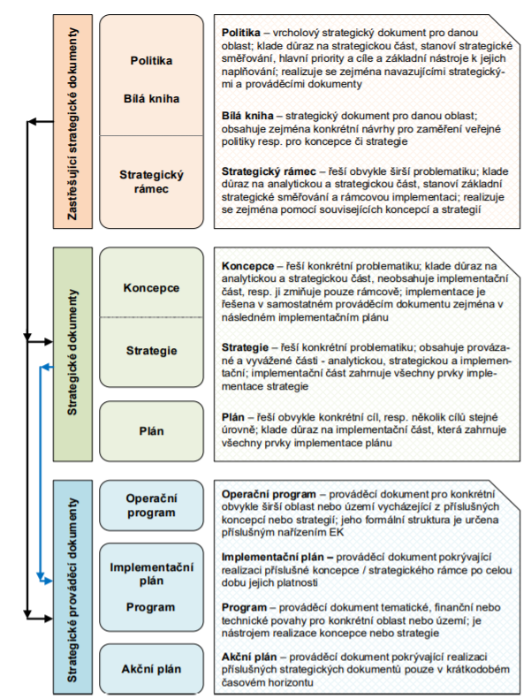
T
Y
P
O
L
O
G
I
E
D
O
K
U
M
E
N
T
Ů

Slide 10
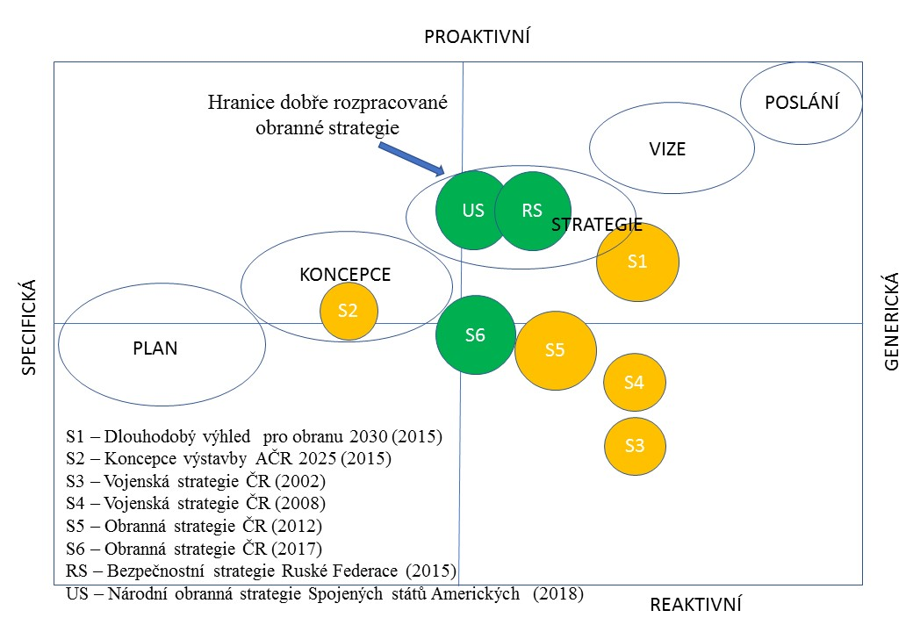
FÁZE TKD
FÁZE | AKTIVITY
F8 | A.8.1. Revize a dopracování plánu schvalování
F8 | A.8.2. Interní připomínkování A.8.3. Externí připomínkování
F8 | A.8.4. Schválení koncepce A.8.5. Uzavření projektu

Slide 11
legenda
HORIZONTÁLNÍ OSA
GENERICKÝ (OBECNÝ) – strategické (obecné) cíle, konceptualizace problému, obecný zdrojový rámec, chybí realizační rámec (spíše politika)
SPECIFICKÝ – specifické cíle a úkoly (SMART), podrobné vymezení nákladů, rozpracovaný realizační rámec (spíše plán)
VERTIKÁLNÍ OSA
PREEMPTIVE (PROAKTIVNÍ) – dlouhodobé zaměření dokumentu, pohled za horizont, snaha utvářet budoucí prostředí
REACTIVE (REAKTIVNÍ) – krátkodobé zaměření dokumentu, odrážející především současnost, případně reagující pouze na vývoj v minulosti
PRŮMĚR KRUHU
Malý průměr vyjadřuje nižší míru komplexnosti, zaměření především na jeden dominantní nástroj moci státu, v případě obranné strategie dominuje především vojenský nástroj
Větší průměr vyjadřuje vyšší míru komplexního přístupu se zapojením všech nástrojů moci státu (DIMEFILE)
BARVA KRUHU
Zelená – jasně vymezený cílový stav; Oranžová – obecně vymezený cílový stav; Červená – vágně vymezený cílový stav

Slide 12
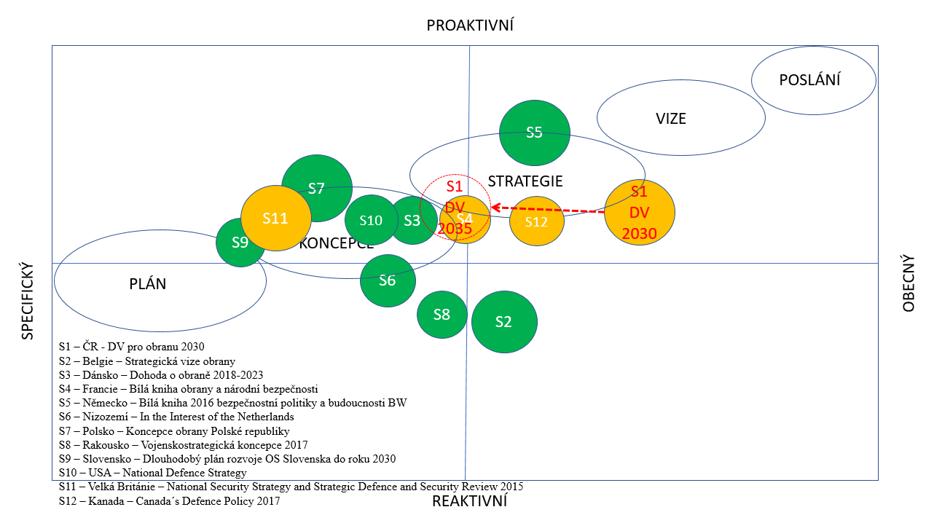

Slide 13

THE NATIONAL DEFENCE STRATEGY PURPOSE
Provides a clear road map for the Department of Defense to meet the challenges posed by a re-emergence of long-term strategic competition with China and Russia.
Acknowledges an increasingly complex global security environment, characterized by overt challenges to the free and open international order.
ADAPTACE STÁTU (ORGANIZACE) NA NOVÉ VÝZVY

Slide 14
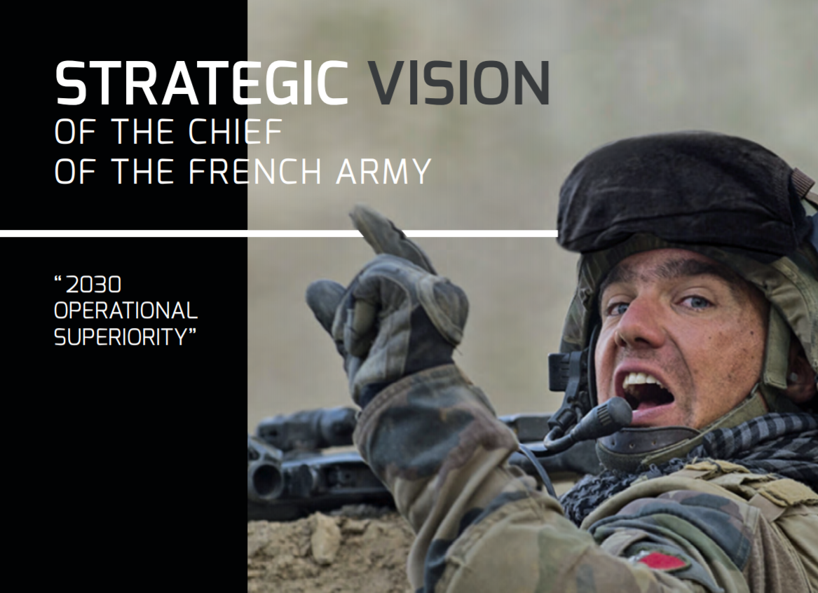
AMBITION: France must have a battle-hardened Army, ready to face the toughest clashes up to a major confrontation and capable of winning.
ZHODNOCENÍ PROSTŘEDÍ
  STRATEGICKÁ NEJISTOTA (geopolitické změny, selhávání Evropy zajistit svoji obranu, narušení vnitřní koheze a společenské odolnosti)
  ROZŠIŘOVÁNÍ KONFLIKTNÍCH OBLASTÍ (potenciál pro vznik velkého vojenského konfliktu, přítomnost hybridního válčení, boj v kybernetickém prostoru a vesmíru).
POLITICKO – VOJENSKÉ AMBICE
  UDRŽENÍ VOJENSKÉ SÍLY, ARMÁDA VZOREM PRO EVROPSKÉ STÁTY (určující strategickou a operační kulturu)
  PŘIPRAVENOST A POHOTOVOST
VIZE
ANALÝZA HROZEB
CÍLE
STRATEGICKÉ CÍLE
  PŘIPRAVENÍ LIDÉ
  SCHOPNOSTI
  VÝCVIK
  PROCESY
STRATEGICKÉ PROJEKTY
(12 projektů k naplnění cílů)
ZÁJMY, HODNOTY
PROGRAMY, INICIATIVY

Slide 15
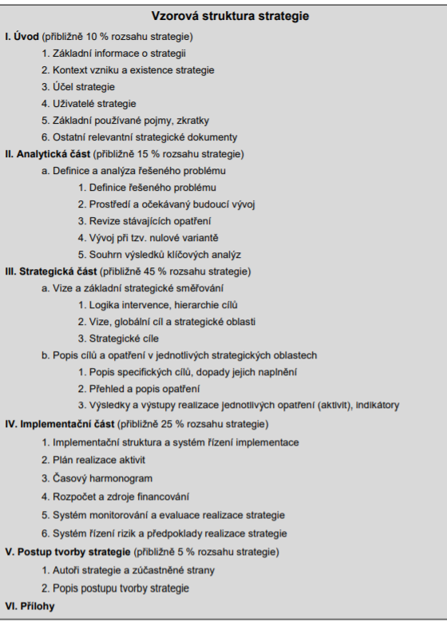
STRATEGIE NEMÁ STANOVENU
JEDNOZNAČNOU VNITŘNÍ STRUKTURU!
OBECNĚ:
úvod – proč strategii tvoříme, východiska;
analýza (problém, budoucí vývoj);
vymezení cílového stavu;
způsob jeho dosažení v čase, náklady;
způsob hodnocení, rizika, komunikace.

Slide 16
PŘÍSTUP K TVORBĚ STRATEGIE
V rámci tvorby strategie jsou zodpovězeny následující základní otázky:
Proč je daná strategie vytvářena?
Co daná strategie řeší (problém) a v jakém hodnotovém kontextu (základě jakých kritérií)?
Jak bude daný problém řešen (a zda vůbec bude řešen)?
Jaký je cílový stav, kterého by mělo být realizací strategie dosaženo?
Koho se daná strategie týká (cílová skupina)?
Jaké může mít daná strategie dopady?
Kdy se bude problém řešit a kdy bude vyřešen?
Kdo bude problém řešit? Jak dlouho daná strategie platí?
Kolik bude dané řešení stát (jaké zdroje – finanční, lidské, organizační – bude nutno na dané řešení vynaložit)? Kdo poskytne potřebné zdroje?

Slide 17
STRATEGY=ENDS+MEANS+WAYS
Lykke model of military strategy
ENDS: cíle
WAYS: způsob dosažení cílů
MEANS: prostředky nezbytné k dosažení cílů
PROVÁZÁNÍ CÍLŮ SE ZDROJI!
NESOULAD MEZI CÍLY A ZDROJI = RIZIKO, NEREALISTICKÉ STRATEGIE!!
Arthur F. Lykke Jr., “Defining Military Strategy,” Military Review 69, no. 5 (May 1989): 3.

Slide 18
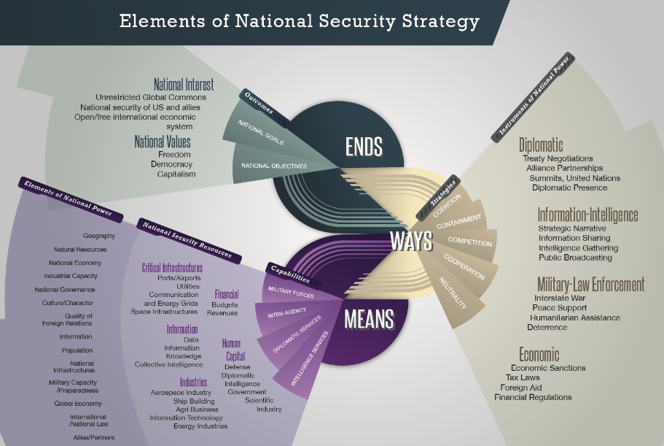

Slide 19
(BAD) STRATEGY=ENDS+MEANS+WAYS
Jeffrey W. Meiser (2017)
Far too often strategy is an exercise in means-based planning; it is inherently uncreative, noncritical, and limits new and adaptive thinking. (přeceňování prostředků)
This kind of thinking leads to infinitely repeating the question of how many boots should be on the ground.
This approach misses the core function of strategy, which is to figure out what to do with those boots on the ground,
or even better, what are the alternatives to boots on the ground.
The result of this analysis is what Lykke calls ways.

Slide 20
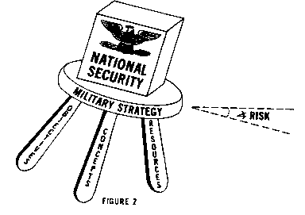
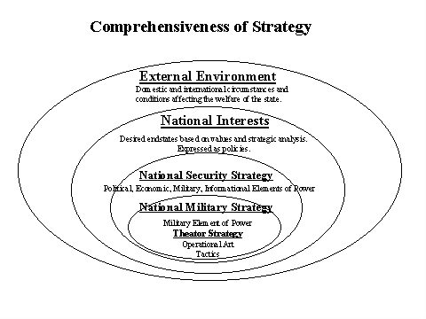
RIZIKO STRATEGIE
General Maxwell D. Taylor, 1981. Strategy equals ends (objectives toward which one strives); ways (courses of action) and means (instruments by which some end can be achieved).
Způsob (way) použití síly (means) k dosažení cílů (ends).

Slide 21
KOMPLEXNÍ PŘÍSTUP – GRAND STRATEGY
The concept of a comprehensive or whole-of-government and whole-of-society approach to respond to a strategic challenge.
POUŽITÍ VŠECH NÁSTROJŮ MOCI STÁTU: (DIME, DIMEFIL, DIMEFILE)
diplomatic, information, military, economic, financial, intelligence, and law enforcement, energy
ARMÁDA NEMÁ SCHOPNOSTI VYŘEŠIT NÁRODNÍ BEZPEČNOSTNÍ VÝZVY
Např. KOMPLEXNÍ PROBLÉM JAKO postconflict stabilization and development.
ÚKOLY OS OD ROKU 2001 UKAZUJÍ, ŽE ARMÁDA NA TYTO PROBLÉMY NESTAČÍ!

Slide 22
STRATEGIE = ZPŮSOB Myšlení
“a coherent set of analyses, concepts, policies, arguments, and actions that respond to a high-stakes challenge
Richard P. Rumelt, Good Strategy, Bad Strategy: The Difference and Why It Matters (New York: Crown Business, 2011), 6.
STRATEGIE = CESTA, PLÁN
Jako dlouhodobý plán činností zaměřený na dosažení nějakého cíle!

Slide 23
Budoucnost jako množina příležitostí; procesy nastaveny tak, aby podporovaly nepřetržitý proces experimentování, jakožto nástroje pro vytváření budoucnosti.
VYTVÁŘET budoucnost
Proaktivní přístup k budoucnosti; celá organizace je zapojena do sledování vývojových trendů a jejich implikací.
PŘEDVÍDAT
budoucí potřeby
OD HAŠENÍ PROBLÉMŮ K VYTVÁŘENÍ BUDOUCNOSTI
ZVLÁDAT
současné problémy
Identifikace a eliminace příčin problémů, hodnocení zkušeností a učení se
ŘEŠIT
akutní problémy problems
Řešení akutních problémů a jejich projevů ze dne na den; podceňování rizik.
krátký
HORIZONT
dlouhý

Slide 24
STRATEGIE = UMĚNÍ VYTVÁŘET SÍLU
POLITICKÝ
POTENCIÁL
Lawrence Freedman, Strategy: A History (Oxford: Oxford University Press, 2013), xii
Fyzická dimenze
VOJENSKÝ POTENCIÁL
EKONOMICKÝ POTENCIÁL
Morální
dimenze
Koncepční dimenze

Slide 25
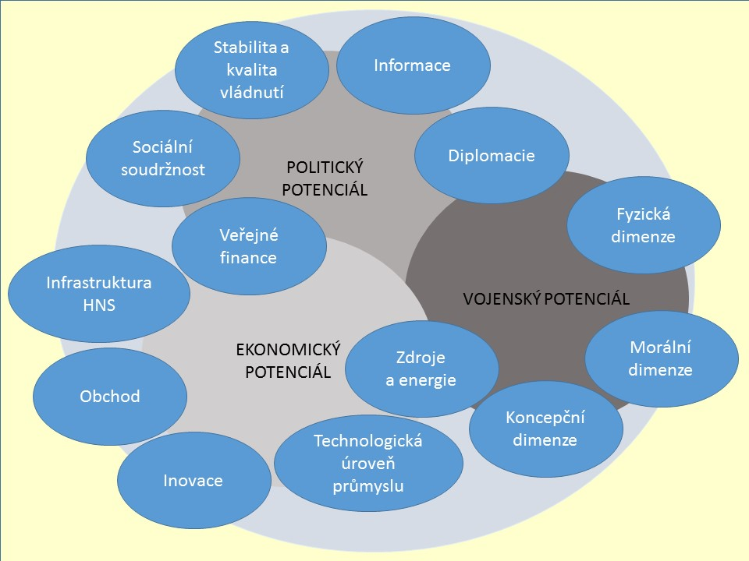

Slide 26
CÍLE
BEZPEČNOSTNÍ A OBRANNÁ POLITIKA
NÁRODNÍ ZÁJMY
HODNOTY
CÍLE OBRANNÉ POLITIKY
AMBICE
ZPŮSOBY
VOJENSKÁ STRATEGIE
OPERAČNÍ PLÁNY
OPERAČNÍ KONCEPCE
DOKTRÍNY
PROSTŘEDKY
SCHOPNOSTI
ZDROJE
ROZVOJOVÉ KONCEPČNÍ DOKUMENTY
ROZVOJOVÉ CÍLE
PROGRAMY
PLÁNY
ROZPOČET

Slide 27
NÁVRH HIERARCHIE KONCEPCÍ 2020 (ReMO)
Strategická úroveň
Bezpečnostní strategie ČR
Strategická východiska
Obranná strategie ČR
Dlouhodobý výhled pro obranu
Koncepce 1. úrovně
Výstavba AČR
Záměr použití AČR 1.1
Koncepce AZ
Implementační plány (DOTMLPFI)
Koncepce OPSÚ
1.2
KVAČR
Koncepce mobilizace
1.4
Programy pořizování majetku a služeb (PGRM)
Koncepce MV
Koncepce SVŘ
1.3.1
1.3
Koncepce 2. úrovně
Výstavba sil
2.1
Koncepce PozS
2.2
Koncepce VzS
Koncepce Rozvoje letištní sítě
2.2.1
2.3
Koncepce KySIO
2.4
Koncepce TER
2.5
Koncepce SPEC
Koncepce 3. úrovně
Výstavba podpory a zabezpečení
3.1
Koncepce informatizace rezortu
Strategie informatizace rezortu
Akční plán informatizace rezortu
Koncepce zprav. zab.
3.2
Koncepce log.
3.3
Koncepce spoj. voj.
3.4
Koncepce VZdr
3.5
Koncepce ÚVZ
3.6
Koncepce práv. sl.

Slide 28
ZÁSADY TVORBY STRATEGIÍ

Slide 29
ZÁSADY TVORBY STRATEGIE
Tvorba strategie je spojena s existencí závažného problému spojeného se zajišťováním bezpečnosti státu.
Hledá se odpověď na otázku, proč se strategie zpracovává, co a jaký problém řeší.
VYMEZENÍ PROBLÉMU
Transparentnost
Interdisciplinární přístup
Objektivnost
Projektový přístup
Koordinace
Alternativní přístup

Slide 30
ZÁSADY TVORBY STRATEGIE
Tvorba strategie probíhá podle schváleného zadání s jasně vymezeným cílem či cíli a časovým harmonogramem.
Činnost, průběžné výstupy a konečný výsledek jsou hodnoceny řídícím týmem, vlastníkem nebo gestorem.
Pokud existuje průběžný přehled o tvorbě strategie, pak výsledek není pro žádnou ze zájmových stran překvapením.
Vymezení problému
TRANSPARENTNOST
Interdisciplinární přístup
Objektivnost
Projektový přístup
Koordinace
Alternativní přístup

Slide 31
ZÁSADY TVORBY STRATEGIE
Vymezení problému
Transparentnost
INTERDISCIPLINÁRNÍ PŘÍSTUP
Objektivnost
Projektový přístup
Koordinace
Alternativní přístup
Řešení komplexních, vzájemně provázaných a obtížně strukturovaných problémů vyžaduje zpravidla interdisciplinární přístup. Zvážit externí expertízu: aktuální znalosti, zkušeností a dovedností.

Slide 32
ZÁSADY TVORBY STRATEGIE
Vymezení problému
Transparentnost
Interdisciplinární přístup
OBJEKTIVNOST
Projektový přístup
Koordinace
Alternativní přístup
Informovaná rozhodnutí podložená věrohodnými analýzami a prognózami. Navrhovaná řešení musí být ověřena (experimentování), prokázána jejich proveditelnost při dosažení očekávaných parametrů (výkonových, časových i nákladových).

Slide 33
ZÁSADY TVORBY STRATEGIE
Vymezení problému
Transparentnost
Interdisciplinární přístup
Objektivnost
PROJEKTOVÝ PŘÍSTUP
Koordinace
Alternativní přístup
Projektové řízení vytváří předpoklady pro dosažení očekávaných výsledků v souladu se zadáním ve stanoveném čase a v rámci stanoveného rozpočtu.

Slide 34
ZÁSADY TVORBY STRATEGIE
Účinný rozvoj všech sektorů bezpečnosti vyžaduje existenci soustavy vertikálně i horizontálně provázaných strategií a koncepčních dokumentů.
Vymezení problému
Transparentnost
Interdisciplinární přístup
Objektivnost
Projektový přístup
KOORDINACE
Alternativní přístup

Slide 35
ZÁSADY TVORBY STRATEGIE
Alternativní řešení umožňuje uplatnění komplexního přístupu v podmínkách nejistoty, identifikaci rizik a jejich omezování či eliminaci a výběr nejvhodnějšího řešení.
Inspirací je řešení obdobného problému v zahraničí, či jeho řešení v minulosti a s jakým výsledkem.
Vymezení problému
Transparentnost
Interdisciplinární přístup
Objektivnost
Projektový přístup
Koordinace
ALTERNATIVNÍ PŘÍSTUP

Slide 36
ZÁSADY TVORBY STRATEGIE
HODNOCENÍ NÁKLADŮ
Využití analytických
nástrojů
Hodnotitelnost
Odpovědnost
Realizační rámec
Hodnocení minulosti
Přístupy nejlepší praxe
Varianty jsou posuzovány z pohledu nákladů, přínosů a proveditelnosti.
Jaké má řešení přínos, s jakými je spojeno finančními náklady, jaké jsou zdrojové nároky z pohledu lidských a materiálních zdrojů a v jakém čase je možné je realizovat.

Slide 37
ZÁSADY TVORBY STRATEGIE
V celém procesu tvorby strategie jsou využívány analytické nástroje (metody, techniky).
Hodnocení nákladů
VYUŽITÍ ANALYTICKÝCH
NÁSTROJŮ
Hodnotitelnost
Odpovědnost
Realizační rámec
Hodnocení minulosti
Přístupy nejlepší praxe

Slide 38
ZÁSADY TVORBY STRATEGIE
Obsahové a časové vymezení dosažení cílového stavu a milníků. Variantní rozpracování cílů do realizačního rámce (opatření a úkoly. Je hledána odpověď na otázky, jaký je požadovaný cílový stav a jak a kdy bude dosažen. Kdy je cíl považován za splněný?
Hodnocení nákladů
Využití analytických
nástrojů
HODNOTITELNOST
Odpovědnost
Realizační rámec
Hodnocení minulosti
Přístupy nejlepší praxe

Slide 39
ZÁSADY TVORBY STRATEGIE
Hodnocení nákladů
Využití analytických
nástrojů
Hodnotitelnost
ODPOVĚDNOST
Realizační rámec
Hodnocení minulosti
Přístupy nejlepší praxe
Je stanoven vlastník a gestor nesoucí odpovědnost za tvorbu i realizaci strategie, splnění cílů a dosažení očekávaných přínosů.
Dává odpověď na otázku, kdo bude řešit vymezený problém. V realizačním rámci je určena odpovědnost za splnění cílů, opatření a úkolů.

Slide 40
ZÁSADY TVORBY STRATEGIE
Vymezuje základní realizační rámec (klíčové milníky, cílové stavy v čase, identifikuje rizika a zásadní opatření omezující jejich dopady, obsahuje odhady zdrojových implikací). Vytvořen je předpoklad pro zapracování strategie do plánovacích dokumentů.
Hodnocení nákladů
Využití analytických
nástrojů
Hodnotitelnost
Odpovědnost
REALIZAČNÍ RÁMEC
Hodnocení minulosti
Přístupy nejlepší praxe

Slide 41
ZÁSADY TVORBY STRATEGIE
Zpracovatelé hodnotí realizaci předchozích strategií (pokud jsou k dispozici). Identifikována jsou osvědčená řešení, příčiny případných neúspěchů a opatření, která je nezbytné přijmout, aby se nedostatky již neopakovaly.
Hodnocení nákladů
Využití analytických
nástrojů
Hodnotitelnost
Odpovědnost
Realizační rámec
HODNOCENÍ MINULOSTI
Přístupy nejlepší praxe

Slide 42
ZÁSADY TVORBY STRATEGIE
Zpracování strategie by mělo vycházet z přístupů nejlepší praxe odvozených od již zavedených a praxí ověřených postupů a přístupů řešení daného problému u jiných institucí, organizací, a to jak v ČR, tak i v zahraničí při zvážení specifických podmínek ČR.
Hodnocení nákladů
Využití analytických
nástrojů
Hodnotitelnost
Odpovědnost
Realizační rámec
Hodnocení minulosti
PŘÍSTUPY NEJLEPŠÍ PRAXE

Slide 43
3. PROCES TVORBY STRATEGIE

Slide 44
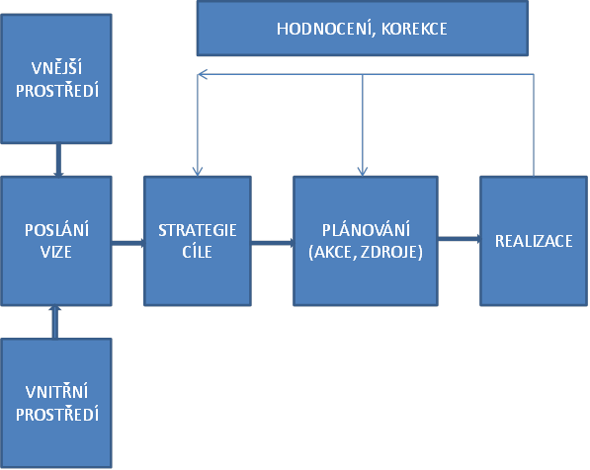
OBECNÝ PROCESNÍ MODEL TVORBY STRATEGIE

Slide 45
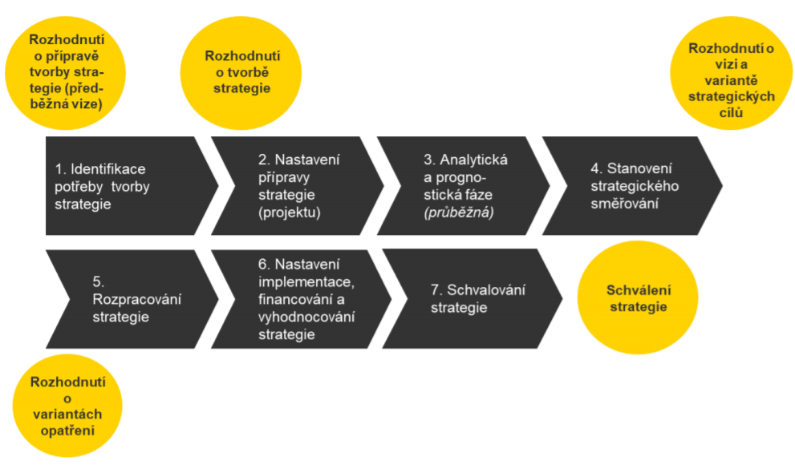
PROCES DLE METODIKY TVORBY VEŘEJNÝCH STRATEGIÍ

Slide 46
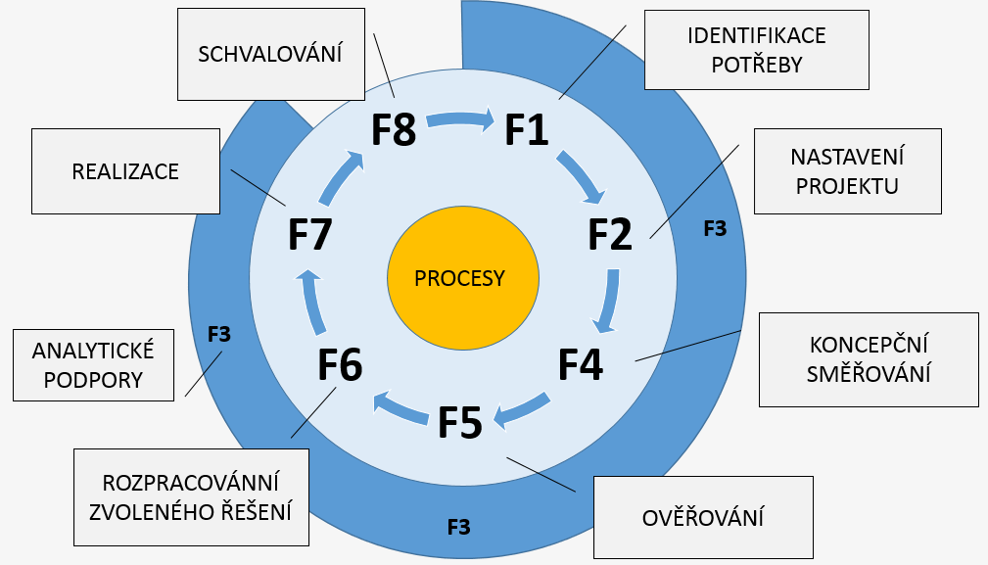
PROCES TVORBY STRATEGIE ( DLE METODIKY MO ČR)

Slide 47
FÁZE TVORBY STRATEGIE (F1 – IDENTIFIKACE POTŘEBY,
F2 – NASTAVENÍ PROJEKTU)
FÁZE | AKTIVITY
F1 | A.1.1. Posouzení potřebnosti zpracování strategie, analýza problému
F1 | A.1.2. Přijetí rozhodnutí o realizaci strategie
F2 | A.2.1. Ustanovení řídícího výboru a zpracovatelského týmu
F2 | A.2.2. Analýza zadání
F2 | A.2.3. Vytvoření plánu prací

Slide 48
FÁZE TVORBY STRATEGIE (F1, F2)
FÁZE | AKTIVITY
F1 | A.1.1. Posouzení potřebnosti zpracování strategie, analýza problému
F1 | A.1.2. Přijetí rozhodnutí o realizaci koncepce
F2 | A.2.1. Ustanovení řídícího výboru a zpracovatelského týmu
F2 | A.2.2. Analýza zadání
F2 | A.2.3. Vytvoření plánu prací
Metody:
expertní metody (brainstorming);
strom problémů;
metoda rybí kosti;
strategická analýza: vnější (PESTLE) a vnitřní (7S, MCA, DOTMLPFI)
GAP analýza

Slide 49
FÁZE TVORBY STRATEGIE (F1, F2)
Metody:
expertní metody (brainstorming);
analýza rizik (co se stane, pokud nebude problém řešen);
analýza zainteresovaných stran.
FÁZE | AKTIVITY
F1 | A.1.1. Posouzení potřebnosti zpracování KD, analýza problému
F1 | A.1.2. Přijetí rozhodnutí o realizaci koncepce
F2 | A.2.1. Ustanovení řídícího výboru a zpracovatelského týmu
F2 | A.2.2. Analýza zadání
F2 | A.2.3. Vytvoření plánu prací

Slide 50
FÁZE TVORBY STRATEGIE (F3 - ANALÝZY)
FÁZE | AKTIVITY
F3 | A.3.1. Zpracování analýz
F3 | A 3.2. Zpracování prognóz

Slide 51
FÁZE TVORBY STRATEGIE (F3 - ANALÝZY)
FÁZE | AKTIVITY
F3 | A.3.1. Zpracování analýz
F3 | A 3.2. Zpracování prognóz
Metody:
komparační analýza (přístupy nejlepší praxe);
benchmarking (posuzování přístupů nejlepší praxe);
hodnocení prostředí (vnější, vnitřní): PESTLE, 7S, DOTMLPFI);
gap analýza;
analýza operačních rizik (co se stane, pokud chybí schopnosti);
analýza zainteresovaných stran.

Slide 52
FÁZE TVORBY STRATEGIE (F3 – ANALÝZY)
Metody:
trendové analýzy;
statistické (kvantitativní) metody;
modelování a simulace;
prognóza alternativních budoucností (SFA) – nejistoty;
metoda scénářů;
FÁZE | AKTIVITY
F3 | A.3.1. Zpracování analýz
F3 | A 3.2. Zpracování prognóz

Slide 53
FÁZE TVORBY STRATEGIE
(F4 - KONCEPCE, F5 – OVĚŘENÍ)
FÁZE | AKTIVITY
F4 | A.4.1. Formulace kritérií pro hodnocení cílů
F4 | A.4.2. Tvorba variant cílů
F4 | A.4.3. Posouzení variant cílů
F4 | A.4.4. Výběr nejvhodnější varianty cílů
F5 | A.5.1. Příprava experimentu A.5.2. Provedení experimentu A.5.3. Vyhodnocení experimentu a doporučení

Slide 54
FÁZE TVORBY STRATEGIE (F4 - KONCEPCE, F5 - OVĚŘENÍ)
FÁZE TKD
FÁZE | AKTIVITY
F4 | A.4.1. Formulace kritérií pro hodnocení cílů
F4 | A.4.2. Tvorba variant cílů
F4 | A.4.3. Posouzení variant cílů
F4 | A.4.4. Výběr nejvhodnější varianty cílů
F5 | A.5.1. Příprava experimentu A.5.2. Provedení experimentu A.5.3. Vyhodnocení experimentu a doporučení
Metody:
strom cílů, popis cílů SMART, SMARTER;
SWOT; morfologická analýza
vícekriteriální analýza variant; metody hodnocení nákladů a užitků
Samostatná prezentace

Slide 55
FÁZE TVORBY STRATEGIE (F6 - ROZPRACOVÁNÍ)
FÁZE | AKTIVITY
F6 | A.6.1. Rozpracování cílů do opatření a úkolů
F6 | A.6.2. Hodnocení a výběr variantních řešení k dosažení stanovených cílů
F6 | A.6.3. Nastavení soustavy indikátorů

Slide 56
FÁZE TVORBY STRATEGIE (F6 - ROZPRACOVÁNÍ)
FÁZE | AKTIVITY
F6 | A.6.1. Rozpracování konceptu do opatření a úkolů
F6 | A.6.2. Hodnocení a výběr variantních řešení k dosažení stanovených cílů
F6 | A.6.3. Nastavení soustavy indikátorů
Metody:
strom cílů, popis cílů SMART, BSC;
vícekriteriální analýza variant, rozhodovací stromy;
metody hodnocení nákladů a užitků, analýza nákladů životního cyklu (LCC);
analýza rizik.

Slide 57
FÁZEFÁZE TVORBY STRATEGIE
(F7 - REALIZACE)TKD
FÁZE | AKTIVITY
F7 | A.7.1. Vytvoření realizačního plánu A.7.2. Vytvoření plánu řízení rizik
F7 | A.7.3. Vytvoření systému monitorování výsledků A.7.4. Vytvoření plánu evaluace A.7.5. Sestavení komunikačního plánu
F7 | A.7.6. Sestavení rozpočtu implementace A.7.7. Sestavení časového harmonogramu

Slide 58
FÁZEFÁZE TVORBY STRATEGIE
(F8 - SCHVALOVÁNÍ)TKD
FÁZE | AKTIVITY
F8 | A.8.1. Vnitřní a vnější připomínkové řízení (dle schvalovací autority) A.8.2 Schválení strategie, uzavření projektu

Slide 59
4. ANALÝZA ZAINTERESOVANÝCH STRAN

Slide 60
ÚČEL
Zpravidla se vypracovává v úvodních fázích každého projektu (tvorby strategie)
Smyslem je identifikovat aktéry mající vztah k řešenému projektu (strategii)
Analyzovány jsou jejich zájmy, a míra vlivu na řešený projekt (problém)
Identifikována je vhodná komunikační strategie k jednotlivým aktérům
Snahou je vytvořit vhodné podmínky (vést odpovídající komunikaci) pro tvorbu strategie, její schvalování a následnou realizaci!

Slide 61
UDRŽOVAT SPOKOJENOST, NAPLNIT JEJICH PŘEDSTAVY, PŘEDVÍDAT POŽADAVKY, ZAPOJIT JE POLICY MAKERS, PRŮMYSL | KLÍČOVÍ AKTÉŘI: PARTNEŘI, DONÁTOŘI, NADŘÍZENÍ PEČLIVÁ KOMUNIKACE, ÚZKÁ SPOLUPRÁCE MINIMALIZOVAT PŘEKVAPENÍ
MÍT POD KONTROLOU, UDRŽOVAT PŘEHLED, RUTINNÍ KOMUNIKACE POKUD JE NEZBYTNÁ OBČANÉ | INFORMOVAT, KONZULTOVAT. PRAVIDELNĚ KOMUNIKOVAT, AKADEMICKÁ PŮDA, PORADCI, BEZPEČNOSTNÍ KOMUNITA
VELKÝ
V
L
I
V
MALÝ
Z Á J E M
MALÝ
VELKÝ

Slide 62
ZÁVĚR
Tvorba strategie je projekt (jedinečný charakter každé strategie)
Realizované kroky se opakují, lze popsat jako proces (procesní model)
K dispozici celá řada procesních modelů tvorby strategie (tvorba veřejných strategií, tvorba strategií v rezortu MO)
Oba procesní modely jsou v praxi využívány, upravovány na základě nových poznatků
Analýza zainteresovaných stran poskytuje důležité informace pro nastavení účinné komunikace se všemi aktéry – vytváří se tak předpoklad pro úspěch!
Kritéria úspěchu: 1. Vypracování a schválení strategie; 2. Míra implementace.

Slide 63
ÚKOL DO DALŠÍ PŘEDNÁŠKY
Vyberte si jednu z bezpečnostních strategií (Čelení hybridním hrozbám, BS ČR 2023, Národní strategie kybernetické bezpečnosti 2020, BS Německa 2023, BS Francie 2022) a na základě kritérií pro komparaci strategií uvedených v první přednášce zařaďte strategii do hodnotícího modelu (uveden níže).
Identifikujte silné a slabé stránky strategie z pohledu jejího celkového pojetí (zohlednit již zmiňovaná hodnotící kritéria), uvést stručně důvod takového hodnocení.
Rozsah: dva slidy v power pointu (model, silné a slabé stránky dané strategie)
Odevzdat do odevzdavárny IS: hodnocení strategie
Termín: 03.10. do 12, 00.

Slide 65
legenda
HORIZONTÁLNÍ OSA
GENERICKÝ (OBECNÝ) – strategické (obecné) cíle, konceptualizace problému, obecný zdrojový rámec, chybí realizační rámec (spíše politika)
SPECIFICKÝ – specifické cíle a úkoly (SMART), podrobné vymezení nákladů, rozpracovaný realizační rámec (spíše plán)
VERTIKÁLNÍ OSA
PREEMPTIVE (PROAKTIVNÍ) – dlouhodobé zaměření dokumentu, pohled za horizont, snaha utvářet budoucí prostředí
REACTIVE (REAKTIVNÍ) – krátkodobé zaměření dokumentu, odrážející především současnost, případně reagující pouze na vývoj v minulosti
PRŮMĚR KRUHU
Malý průměr vyjadřuje nižší míru komplexnosti, zaměření především na jeden dominantní nástroj moci státu, v případě obranné strategie dominuje vojenský nástroj
Větší průměr vyjadřuje vyšší míru komplexního přístupu se zapojením všech nástrojů moci státu (DIMEFILE)
BARVA KRUHU
Zelená – jasně vymezený cílový stav; Oranžová – obecně vymezený cílový stav; Červená – vágně vymezený cílový stav

